Slide 1



2560地区 指導者研修セミナー
職業奉仕の
真相を探る
2680地区 PDG 田中 毅

Slide 2

He profits most who serves best
Notes:
ロータリーの職業奉仕は、アーサー・フレデリック・シェルドンが提唱した理念です。
シェルドンを語る前に、He profits most who serves best はシェルドンが1902年頃に作った経営学のモットーであり、ロータリーはそれをロータリーの奉仕理念を現すモットーとして、公式に採択したことを確認しておかなければなりません。
しかし、その後、ロータリアンの勉強不足によって、このモットーの内容が間違って伝えられるようになりました。
イギリスではprofitという単語がロータリーにはふさわしくないという理由で、またアメリカでは性限定用語であるhe が使われているしいう理由で、これを廃止しようという運動に広がりました。

Slide 3
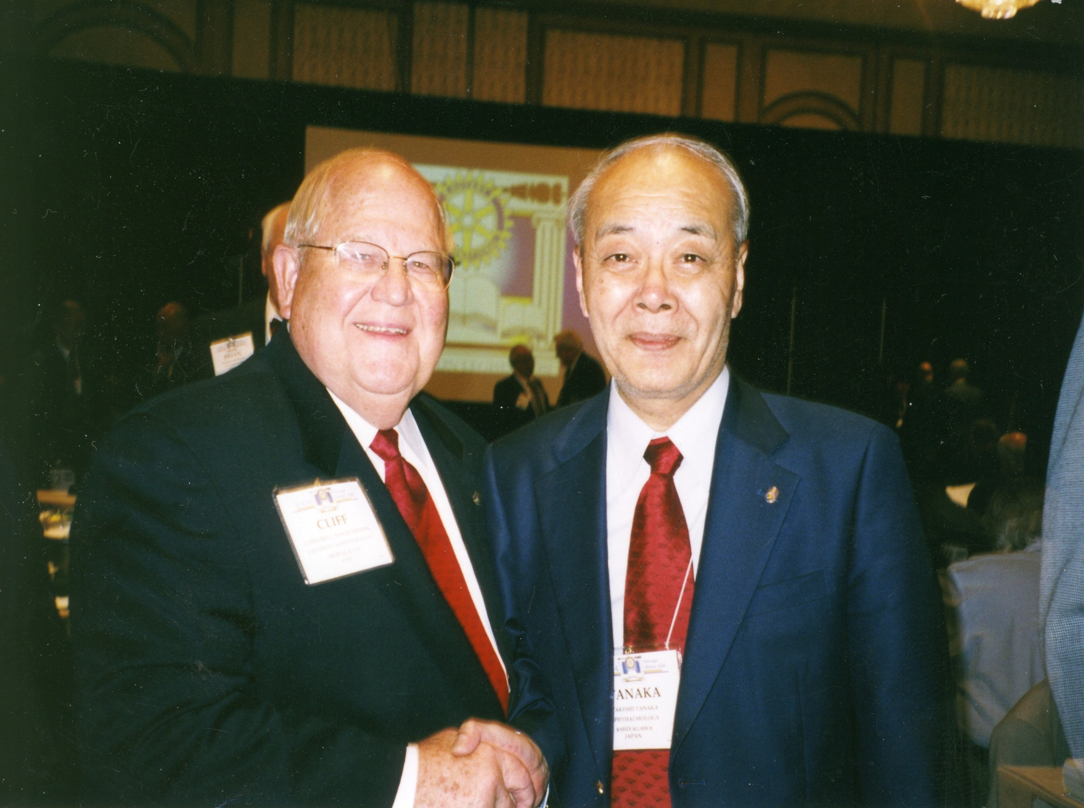

ロータリーにおける立法機関
職業奉仕のモットーの完全理解
Notes:
私は代表議員として2回出席した規定審議会で、「シェルドンが個人的に作った文章を第三者が勝手に変更することは許されない」「当時はhe が人間一般を表す言葉として通常使われていた」「アメリカ国歌、独立宣言文にもhe が使われている」ことなどを説明して反論しましたが、結局二転三転してtheyやらone に変えられてしまいました。ただし、
最終日に私が提案した、「歴史的に重要な声明や文章は原文を尊重する」という決議がドクターマン元RI会長の応援によって採択されたことによって、日常性はどうであろうと、歴史的文章としてこの原文が残ったことは大きな成果でした。
2010年の規定審議会で釧路北クラブから提案された社会奉仕に関する1923 年の声明」の第一項を、奉仕の哲学の定義として 使用することを検討するようRI 理事会に要請する件」が採択され、これによって、決議23-34に明記されているHe profits most who serves best とservice above self がロータリーの奉仕哲学の定義として正式に採択されたことは、特にシェルドンが提唱した経営学の理念He profits most who serves best がロータリーの奉仕理念として正式に認められたことを意味するものとして、私が続けてきたシェルドンの原文からこのモットーを徹底的に解析する作業が、今後のロータリーの活動に大きな影響を及ぼすものと思われます。
従って本日のセミナーはHe profits most who serves best というシェルドンの職業奉仕のモットーを完全に理解していただくことを目的にしております。

Slide 4
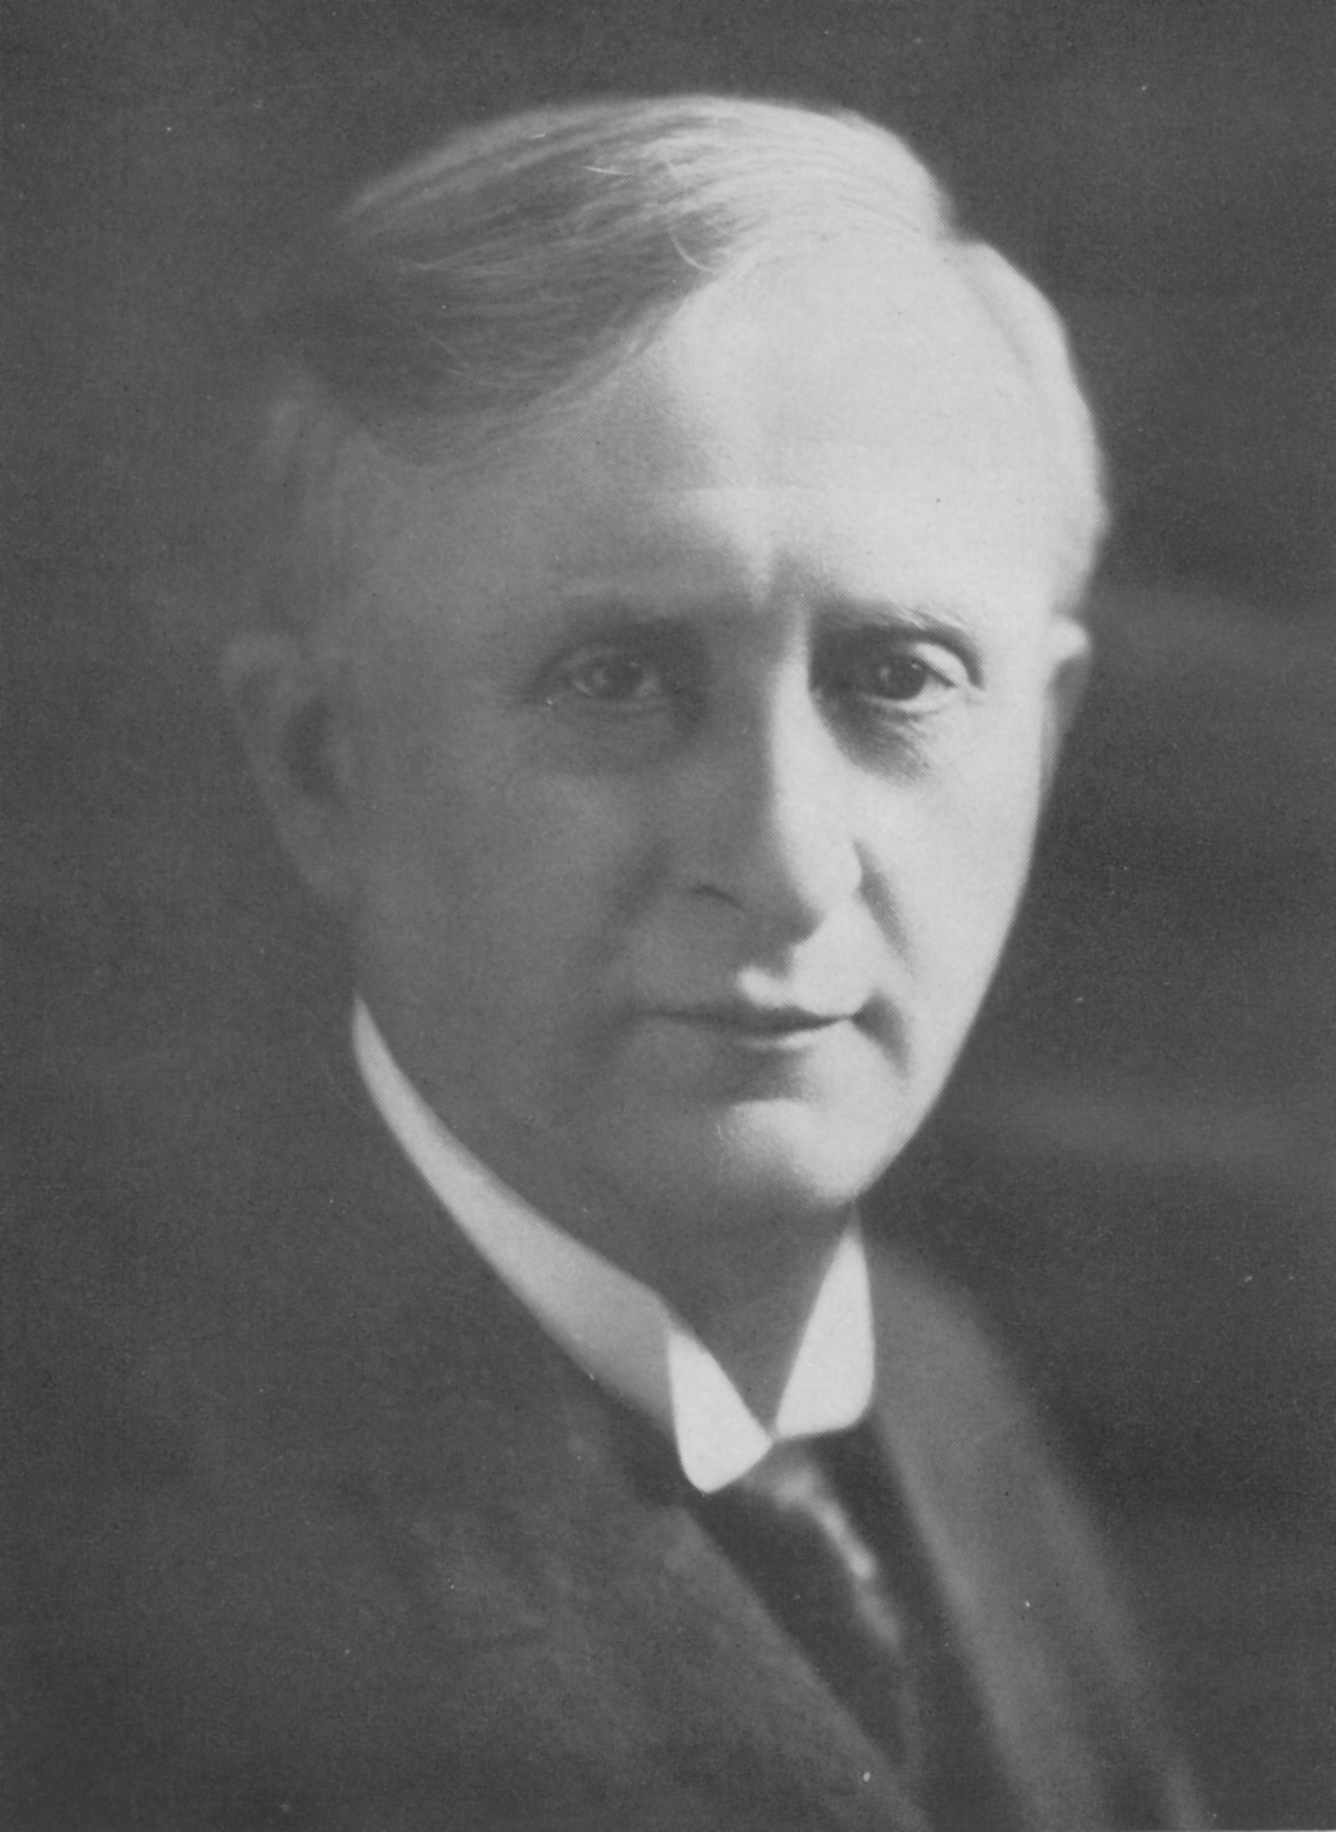
１８６８年５月生まれ
ミシガン州バートン
ミシガン大学卒業
堅実な生活
新しい経営学専攻
図書のセールス
1902年
シェルドンスクール創設 経営学教育
He profits most who serves best
Notes:
シェルドンの私生活について書かれている文献はほとんどありませんが、かつてシェルドン・スクールの学生であり、その後、シューシテイ・ロータリークラブの会員となり、道徳律策定に当たって、その11条を書いたといわれるジョン・ナトソンがThe Rotarian1955年3月号に書いた紹介文が僅かに残っています。
その文によると彼は、1868年5月1日に、デトロイト北西80マイルにあるミシガン州ヴァーノンで生まれました。
ミシガン大学の経営部で販売を専攻し 、トップの成績で卒業しました。彼は1913年の国際大会のスピーチで、小学校から大学卒業までトップで通したと自ら語っていますから、これは間違いない事実だと思います。
背が高くてがっちりとした体格であったとも記載されており、酒も煙草も嗜まず、健康に留意していましたが、実は病弱で、67歳の若さでこの世を去っています。また高い芸術性を持っていたことは、彼自身はチェロ奏者でもあり、アンナ・グリフィス夫人はプロのピアニスト、子供達もめいめいに楽器を演奏して、ファミリー・オーケストラを楽しんだという記録によっても明らかです。
二人の子供は、姉のヘレンと弟のアーサーJr. ですが、父親と同じ名前を付けられたアーサーJr. は、1929年に30歳という若さでこの世を去っています。
本人の個人的なことはこれくらいしか分かっておりません。
今でこそ、経営学はメジャーな学問ですが、当時は、ビジネスのマネージメントを学問として捉えたり、更に販売学などという分野に関心を持ったりする人は少なく、この分野における草分け的な存在だったと考えられます。
当時ミシガン大学の中で、この末期的症状の資本主義を、なんとか再構築しようと努力していたオーストリア学派の存在によって、20 世紀における企業経営は全く違うものにならざるを得ないことを学んだわけです。卒業後、図書の訪問販売のセールスマンになりますが、素晴らしい営業成績をあげて、セールス・マネージャーに昇進し、
1899年には出版社の経営を任されるようになりますが、学校で学んだ新しい学問と自らの経験を基本にして、1902年にシカゴにシェルドン・ビジネス・スクールを設立して、新しい経営学を教える道を選びました。
後日、ロータリーの職業奉仕理念の中核となった「He profits most who serves best」に基づくサービス学の概念を、経営学と捉えて、それを体系的に教えることが、シェルドン・ビジネス・スクールの方針だったのです。

Slide 5

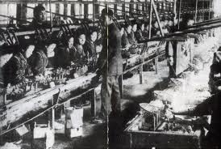
資本主義の弊害
資本家
労働者
Notes:
産業革命は世界の経済を大きく変えました。都市の工業化によって、農村から都市に対する大幅な人口移動が行われて、そこで報酬という形で得た賃金と工場の設備投資を機軸にした、資本主義経済が定着していきました。
アダム・スミスは労働者が高い賃金を得ることによって、社会が隆盛になることを説いて、国富論を展開しましたが、19世紀から20世紀初頭、すなわちロータリーが創立された当時は、自由放任主義が最高潮に達して、醜い資本家の欲望が労働者を搾取した時代でもありました。
資本主義とは産業革命後の社会における資本家と労働者による経済体制のことで、資本家対労働者の対立の構図だと考えられています。
資本家が原材料費から労働者に支払った賃金を差し引いたものを利潤だと考えれば、いかに安い賃金で労働者を雇うかが利潤を増やす鍵となり、それが低賃金、劣悪な労働環境、物価の乱高下、社会保障の不備などの、労働者の貧困、失業などの問題や、無秩序な自由競争による経済恐慌などの大きな社会矛盾を生む原因になりました。更に貧富の格差、失業・無業・無産層の存在、市場を求めて他国へ帝国主義的な侵略などの様々な問題を抱えていました。

Slide 6
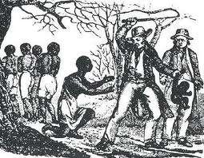
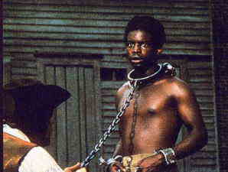
安い労働力 奴隷制度
Notes:
アメリカにおいては、易い賃金で労働者を雇う極端な方法として、奴隷制度による労働力の確保が組織的に行われました。
奴隷制度が廃止された近代では、ヒスパニックによる低賃金による労働力の確保が行われ、これらの人々の人口爆発によって、現在のアメリカの社会経済破綻の原因になっているのは、まことに皮肉なことです。

Slide 7
資本主義
オーストリア学派
共
産
主
義
ケ
イ
ンズ
派
民
主
党
ミ
シ
ガ
ン
大
学
シ
ェ
ル
ド
ン
共和党
ハイエク派
修正資本主義
社会民主主義
新資本主義
Notes:
この時期にこの社会矛盾を解消するために数多くの動きをした学派の一つに、カール・メンガーが率いるオーストリア学派があります。この学派は政治的の左派から右派までの広い人材から構成されていて、その中の先験主義(アプリオリズム)の最も左翼的なグループは、その不合理な資本主義経済そのものを打破するためには、社会主義や共産主義革命が必要であると考えて、1905年から、1917年に起こしたロシア革命です。
その他のグループは、資本主義の不合理な部分に修正を加えながら、資本主義を維持していこうという考えが主流でした。

Slide 8
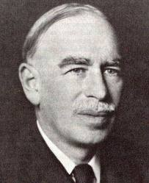
資本主義
オーストリア学派
共
産
主
義
ケ
イ
ンズ
派
民
主
党
ミ
シ
ガ
ン
大
学
シ
ェ
ル
ド
ン
共和党
ハイエク派
修正資本主義
社会民主主義
新資本主義
Notes:
中道左派に属したケインズ派は修正資本主義を提唱し、その政策は世界大恐慌の対策として、民主党に引き継がれましたが、現実的な政策を実施したのは1935年以降でした。政府が公共事業などで失業者を減らしたり、法律で公害や悪い環境をもたらす資本の活動などを規制したり、従業員の福利厚生を図ったりして、これらの矛盾を和らげていこうという考え方です。この考え方を発表したのがジョン・ケインズであり、1935年に発行された著書の中で、資本主義のもたらす貧困、失業、恐慌などの社会矛盾や害悪は、資本主義制度そのものを変えなくても、ニューディール政策やマクロ政策の展開、政府による公共投資などによって企業家のマインドを改善することで、緩和し、克服できると述べています。その考え方は代々民主党に引き継がれていますが、現在の民主党の左傾化は激しく、現在のオバマの政策は、民主党というよりは社会党の政策を行っています。

Slide 9
資本主義
オーストリア学派
共
産
主
義
ケ
イ
ンズ
派
民
主
党
ミ
シ
ガ
ン
大
学
シ
ェ
ル
ド
ン
共和党
ハイエク派
修正資本主義
社会民主主義
新資本主義
Notes:
アーサー・フレデリック・シェルドンがミシガン大学で学んだのは、どうやら中間派と右派の間の、それも中間派に近い考え方のようです。シェルドンの経営学理念は、継続的な事業の発展を得るためには、自分の儲けを優先するのではなく自分の職業を通じて社会に貢献するという意図を持って事業を営む、すなわち会社経営を学問だととらえて、原理原則に基づいた企業経営をすべきだと考えました。また利益を独占するのではなくて、従業員や取引に関係する人たちと適正に再配分することが継続的に利益を得る方法だと考えたのです。すなわち当時からすれば、極めて斬新な考え方であったと言えましょう。
政府の規制ではなくて、事業所の発想に基づいた経営者と従業員の自発的な量と質と管理状態のコントロールであり、いわば事業所と労働者が自発的に行う修正資本主義でした。
シェルドンはそのための学校を1902年からシカゴで開校し、数多くの経営学のリーダーを世の中に送り出しています。1921年の段階で、シェルドン・スクールの卒業生は26万人といわれていますから、それらの人がアメリカの経済界を先導して、修正資本主義が発動する1935年までは、これらの人が一身に資本主義体制を守り抜いたと言っても過言ではありません。
その一連の過程の中で1908年にシェルドンは、シカゴ・ロータリークラブに入会して、まさに無法状態だったロータリークラブに最新の経営学という理念を提唱します。シェルドンの経営理念に感化されたクラブは今までの悪弊から離れて、最新の理論武装の下で組織の発展を図るわけです。
チェスレー・ペリー、ロブ・デニーロ、ショージ・ピンカム、スケール、ジョン・ナトソン等著名な初期ロータリアンはすべて、シェルドン・スクールの卒業生です。いや考えようによっては、これらの卒業生を使って新クラブの拡大と奉仕理念の拡散を図ったのかも知れません。なおロータリアンのほとんどは後に共和党に属しており、共和党の大統領は全員ロータリアンです。民主党ではJFケネディが唯一のロータリアンです。

Slide 10
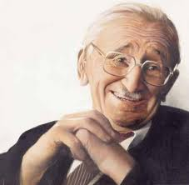
資本主義
オーストリア学派
共
産
主
義
ケ
イ
ンズ
派
民
主
党
ミ
シ
ガ
ン
大
学
シ
ェ
ル
ド
ン
共和党
ハイエク派
修正資本主義
社会民主主義
新資本主義
Notes:
最も右派がフリードリッヒ・ハイエクに代表される自由至上主義です。彼らにとって最大のジレンマは社会的弱者を助けたいという人間的欲望と自由至上主義との間の葛藤であり、強いて当てはめれば古き良き時代のアメリカの保守党の政策に当たります。
このグループは、1970年代以降は共和党の右派と組んで、いわゆるネオ・コンサーブティブスとして新資本主義の経済の中枢を占め、ヘッジ・ファンドによる多額の損失を出したことはつい先日の話です。
奉仕を提供した見返りに利益を得るのが、ロータリーの奉仕理念ですから、単に利益を得ることのみを目的にした取引はロータリーにおいては虚業に等しいはずです。
従って、ロータリーは左派である共産党は資本主義と対立するから、右派である新資本主義は実業ではなく虚業であるという理由で一線を画しているのです。

Slide 11
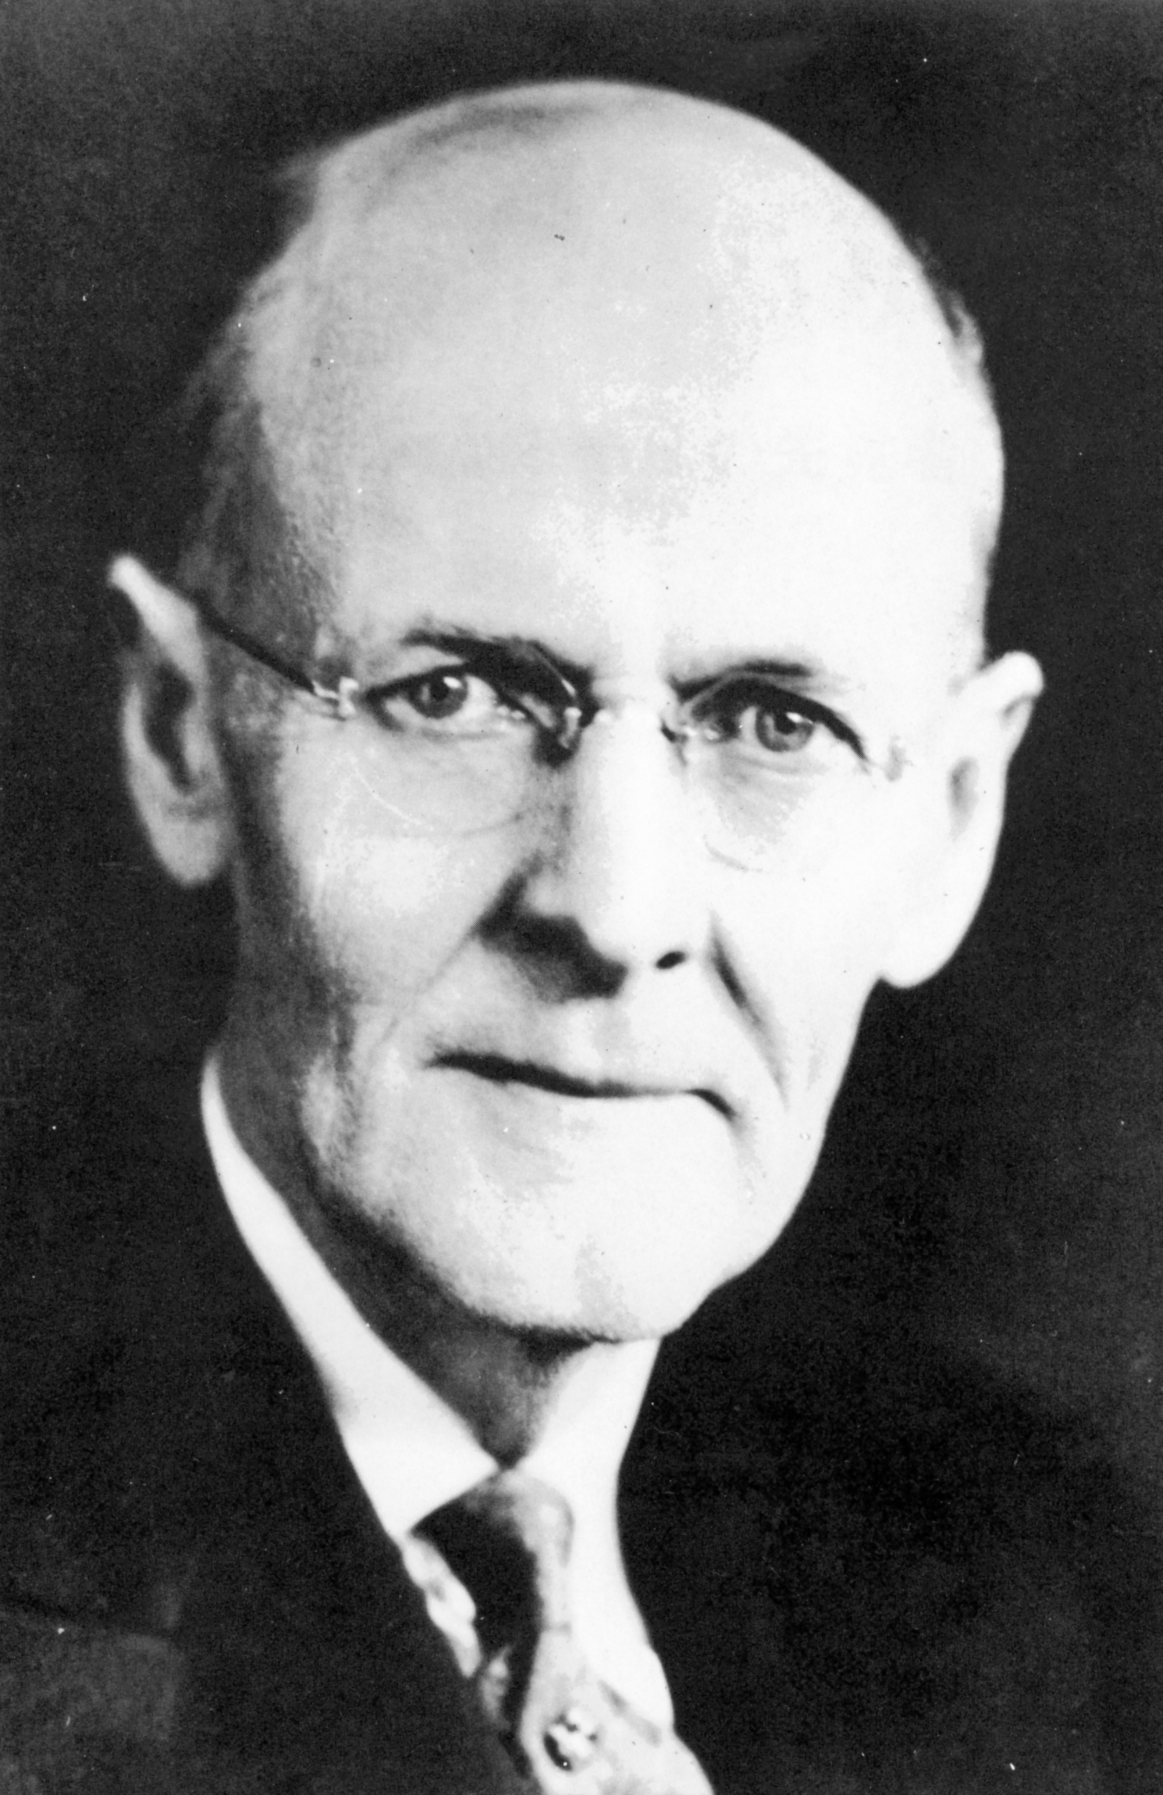
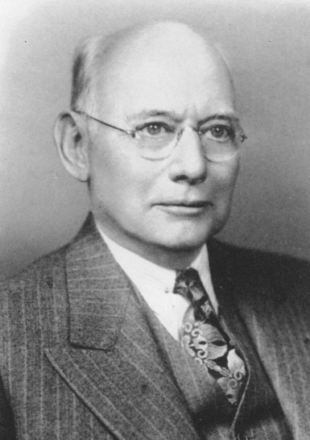
Notes:
ロータリーの創世記における貢献者としてポール・ハリス、チェスレー・ペリー、アーサー・シェルドンの3人の名前を上げる人が多いようです。
ポール・ハリスはロータリーの創立者として最大の功労者です。しかし組織管理はチェスに、理論構築はシェルドンに任せて、ロータリー活動にはあまり影響を及ぼしていません。創立に際しては自らがリーダーシップを発揮することなく、会の運営をシルベスター・シールに任せ、クラブが安定した3期目に会長に就任したものの、2期続けて会長を務めたことも災いして会員の反発を招いて、途中で辞任せざるを得ませんでした。
ロータリークラブ連合会の設立と共に会長に就任しますが、この職にも2期留任し、その後は生涯名誉会長の称号を与えられましたが、1912年以降は、ほとんどロータリー活動には参画した形跡はありません。しかし、1926年に突然、ロータリー活動を再開して、それ以降1947年に逝去するまで、世界各地を訪問しています。
チェスレー・ペリーは米西戦争に従軍後、シカコ図書館に勤務していましたが、1908年にアーサー・シェルドンと共にハリー・ラクヘルスの紹介でシカゴ・クラブに入会しました。
1910年にロータリークラブ連合会の設立と共にその事務総長となり、1942年までその職に止まって、委員会構成や定款細則の制定などロータリーの組織作りに貢献しました。なお、チェスもシェルドン・スクールの卒業生の一人です。
ポール・ハリスは理論構築が苦手であったらしく、ロータリーの奉仕理念はシェルドンとシェルドン・スクールを卒業したロータリアンに任されていたような感がします。
ロータリーの奉仕理念はシカゴ・クラブ会員アーサー・フレデリック・シェルドンが提唱したものであり、その内容は宗教でも倫理でもなく、修正資本主義に酷似した企業経営理論に基づいた純粋な経営学であることです。

Slide 12
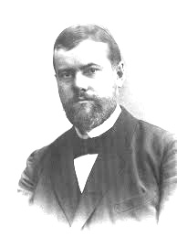
シェルドンの一次資料に接することが必要で、多次資料や伝聞によって職業奉仕を語ってはならない
仏教や儒教と職業奉仕とは無関係
キリスト教から職業奉仕を語ることの危険性
カルビニズム、プロテスタンティズム、マックス・ウエーバーの天職論とロータリーの職業奉仕は無関係
倫理向上は職業奉仕実践の結果として表れる
マックス・ウエーバー
Notes:
すなわち、奉仕理念を理解しようと思ったら、シェルドンが書いたり語ったりした一次資料を理解することが必要なのです。しかし残念なことには日本ではシェルドンの一次資料はほとんど紹介されていないため、後世のロータリアンが書いた二次、三次の資料や伝聞によって職業奉仕が語られてきたのが現実です。語る人の主観を押し付けるあまり、難解な自己主張によって、明快な職業奉仕理念がわざと難しく語られてきたような感があります。
ロータリーの奉仕理念は日本人の発想と似ている部分がある影響からか、石田梅岩や二宮尊徳や近江商人の考え方を引き合いにして奉仕を語る人がいますが、たとえ似ている側面はあったとしても、その本質はシェルドンの奉仕理念とは根本的に違うものであることを強調しておきたいと思います。
これは、戦前、戦中の一時期、RIを離脱していた時期があり、当時はポール・ハリスやアーサー・シェルドンを例にしてロータリーを語ることが不可能であったため、日本の事例を語らざるを得なかったものと思われます。
シェルドンの奉仕理念は経営学ですが、その原点にあるのはカントや、インド哲学であって、日本の道徳感や商習慣ではありませんでした。これについては後で触れたいと思います。
マックス・ウエーバーの天職論がロータリーの職業奉仕の根底にあると説く人もいますが、これも明らかな間違いです。マックス・ウエーバーが彼の代表的著作である「プロテスタンティズムの倫理と資本主義の精神」を発表したのは1905年のことであり、シェルドンはそれよりはるか以前に職業奉仕の理念を構築して、それを実社会で応用するためのビジネス・スクールを経営していたからです。
職業奉仕を倫理高揚運動と説く人がいますが、これも大きな間違いで、職業奉仕とは科学的かつ合理的な企業経営方法のことであり、シェルドンの奉仕理念に則った企業経営は顧客の満足度を最優先した方法であり、そのような事業経営をする事業所は、当然のことながら高い職業倫理を備えた事業所であるという結果が現れます。しかしそれは職業奉仕を実践した結果に過ぎず、この運動の出発点は職業倫理高揚を目的とした活動ではありません。
シェルドンの奉仕理念を正しく知ることが、正しく奉仕を理解することにつながります。そこでシェルドンの奉仕理念とはどんな考え方なのかについて徹底的に検証してみたいと思います。

Slide 13
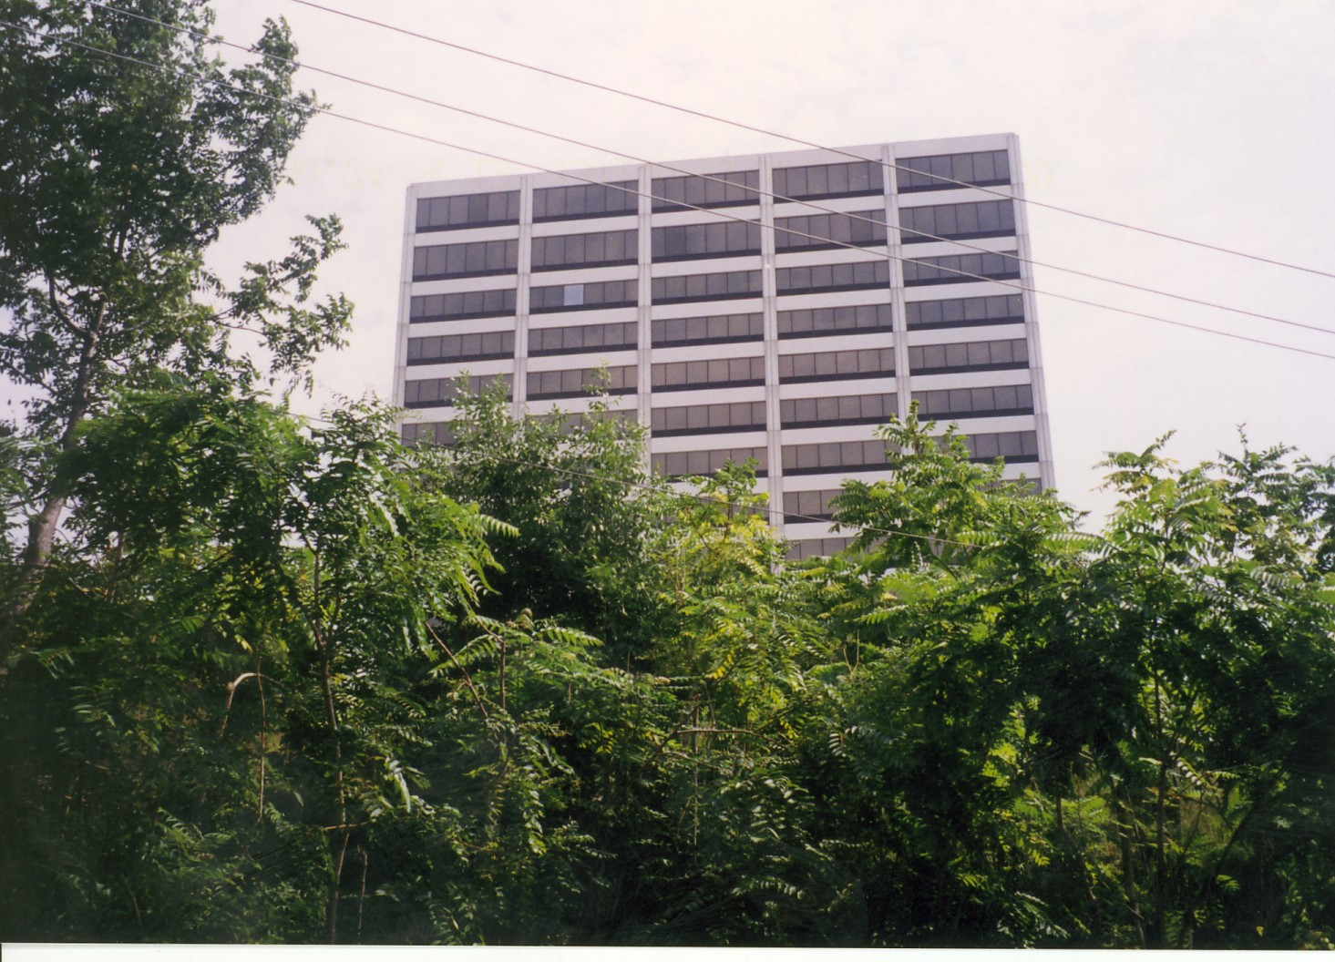
Notes:
私がアーサー・フレデリック・シェルドンの研究を思い立ったのは、ガバナーを終えた1997年のことでした。ロータリーに奉仕理念を提唱したのはシェルドンなので、奉仕理念を正しく理解するためにはシェルドンの考え方を知る必要があると考えたからです。
ロータリーは当時雨後の筍のように出来た、親睦と会員同士の相互扶助によって事業を発展させるための社交クラブの一つでした。そこに、現在につながる奉仕理念を提唱したのが、アーサー・フレデリック・シェルドンです。彼の偉大さは、当時誰もが知らなかった、修正資本主義に近い経営学の考え方を提唱したことにあります。
ケインズによって修正資本主義が日の目を浴びたのは、世界大恐慌後の1935年ですから、シェルドンそれよりも35年も早く、修正資本主義を先取りした経営学を、シェルドン・スクールで教えていたわけです。
ピーター・ドラッガーも最初の論文を発表したのは1933年ですから、この3人の中で一番年長というわけです。
ロータリーはその考え方をシェルドンから学んで、それを奉仕理念として取り入れ、現在に至っています。

Slide 14
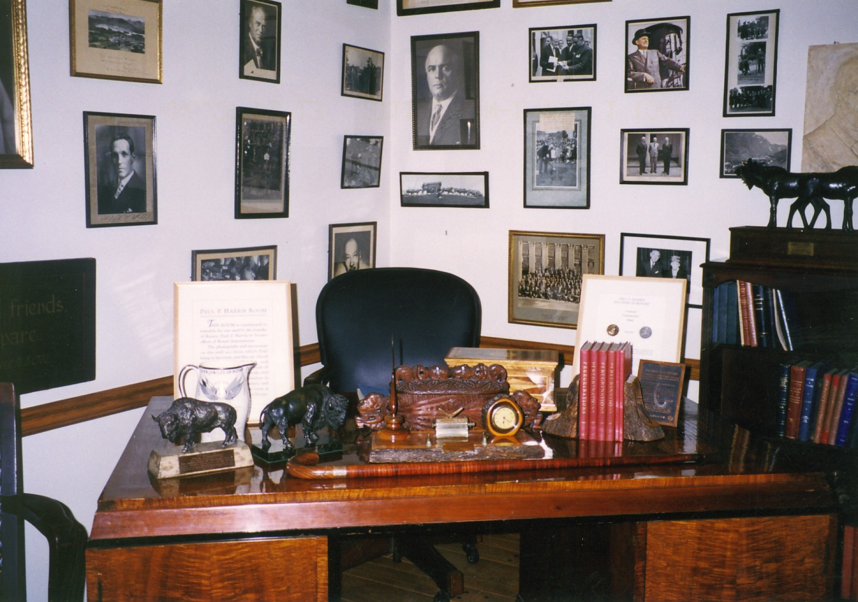
Notes:
彼の文献は日本ではほとんど紹介されていませんでしたので、再三、エバンストンにあるRI本部の資料室に行って探しました。後に私が翻訳して紹介することになった、1910年と1911年の全米ロータリークラブ連合会におけるスピーチ原稿や1913年と1921年の国際ロータリークラブ連合会におけるスピーチ原稿は、2001年から2002年にかけて、RI本部の資料室で発見したものです。
その後、1918年のThe Rotarianに掲載されている The Symbolism of Service (奉仕の図式) と1921年のThe Rotarianに掲載されている The Philosophy of Service (奉仕の哲学) という二つの論文を発見したのを最後に、新しいシェルドンの文献を目にする機会はなくなりました。
これらの一連の作業を通じて、シェルドンの思考の一部は理解できたものの、なぜこれだけ深くロータリアンの心に浸透して、影響を及ぼしたのかという疑問を晴らすことはできませんでした。

Slide 15
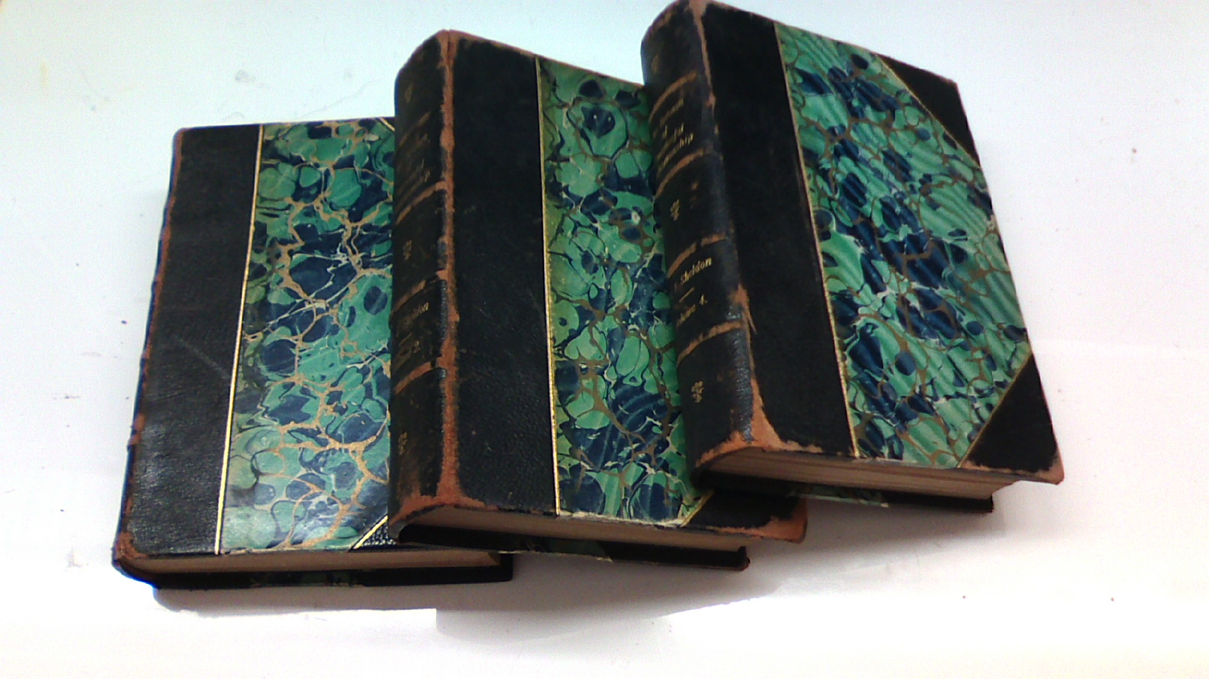
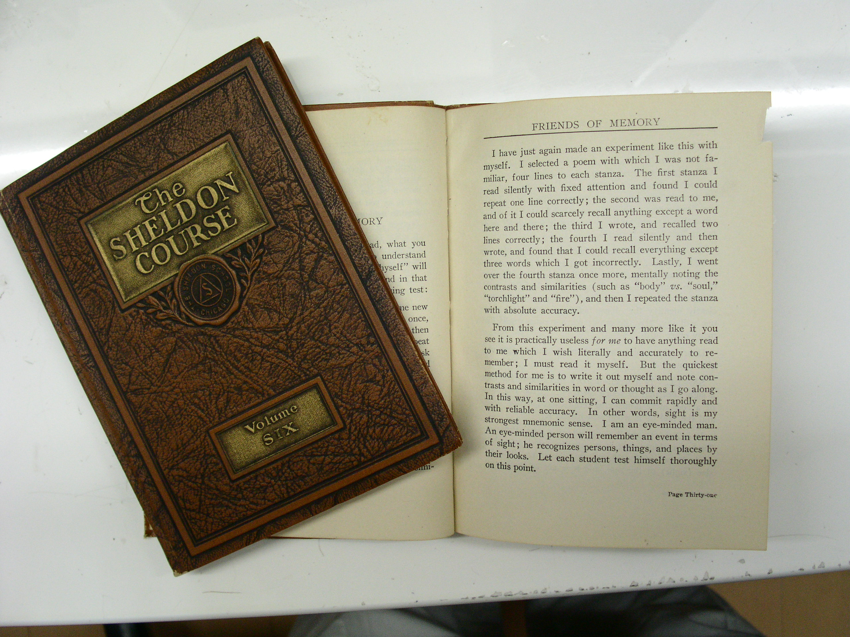
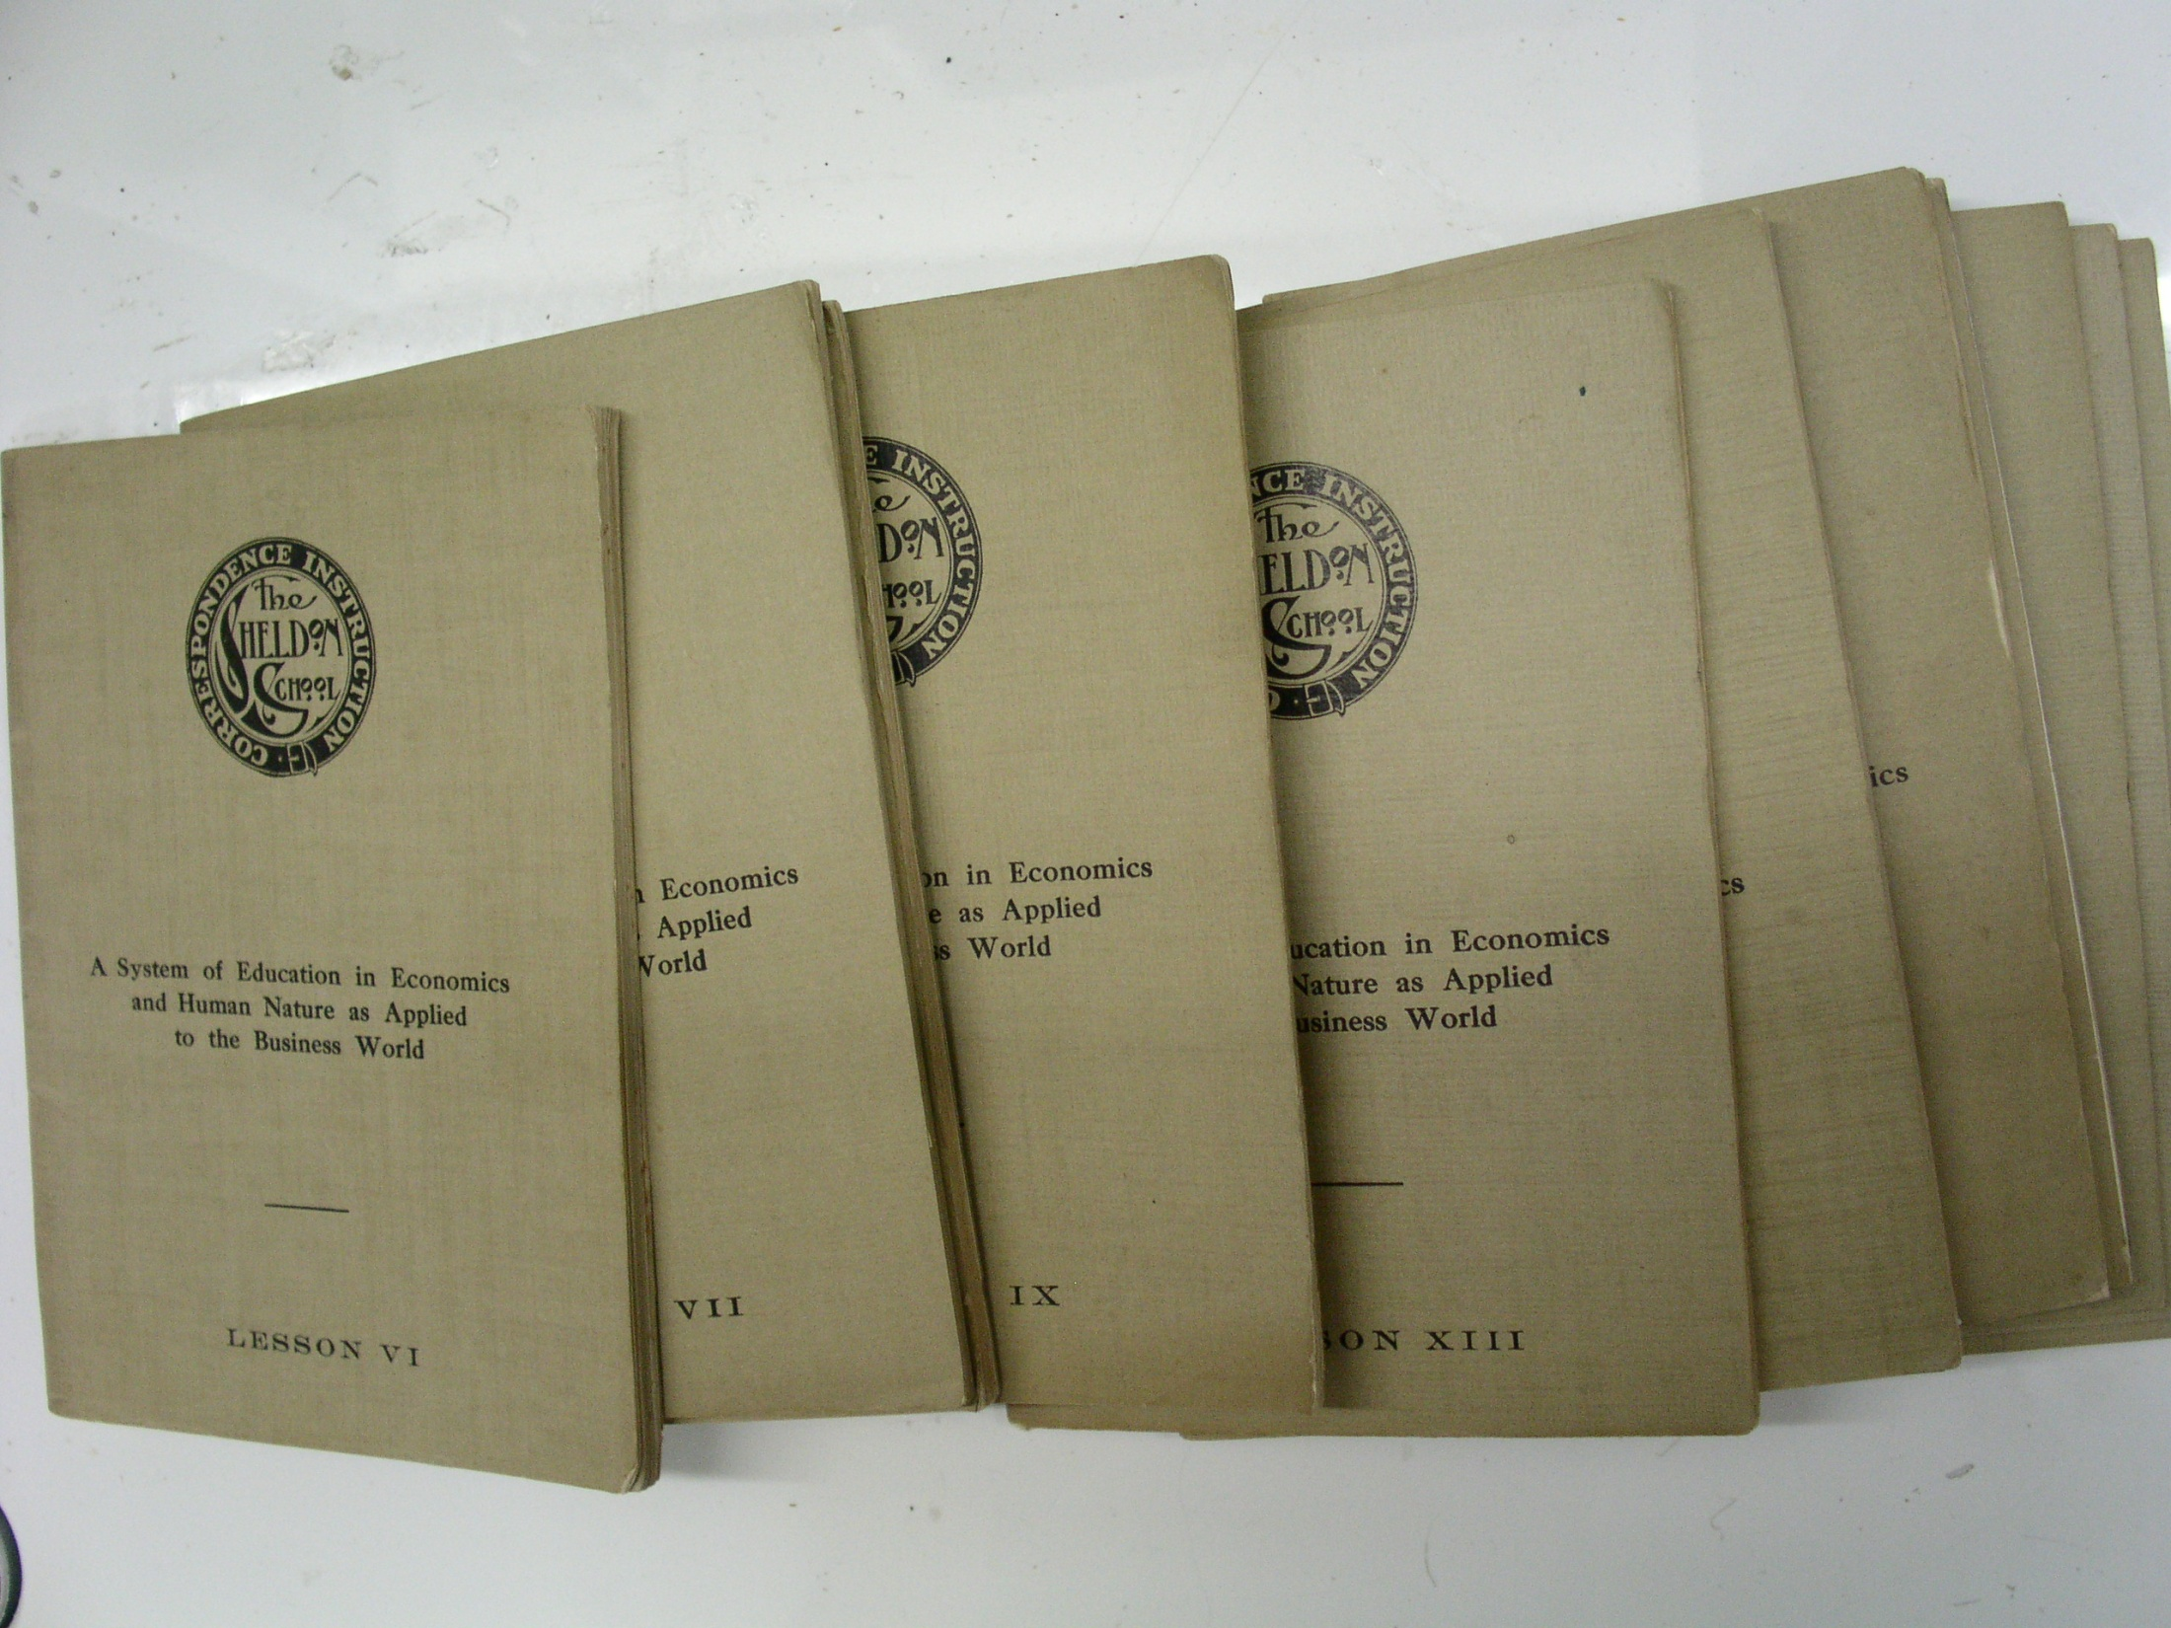
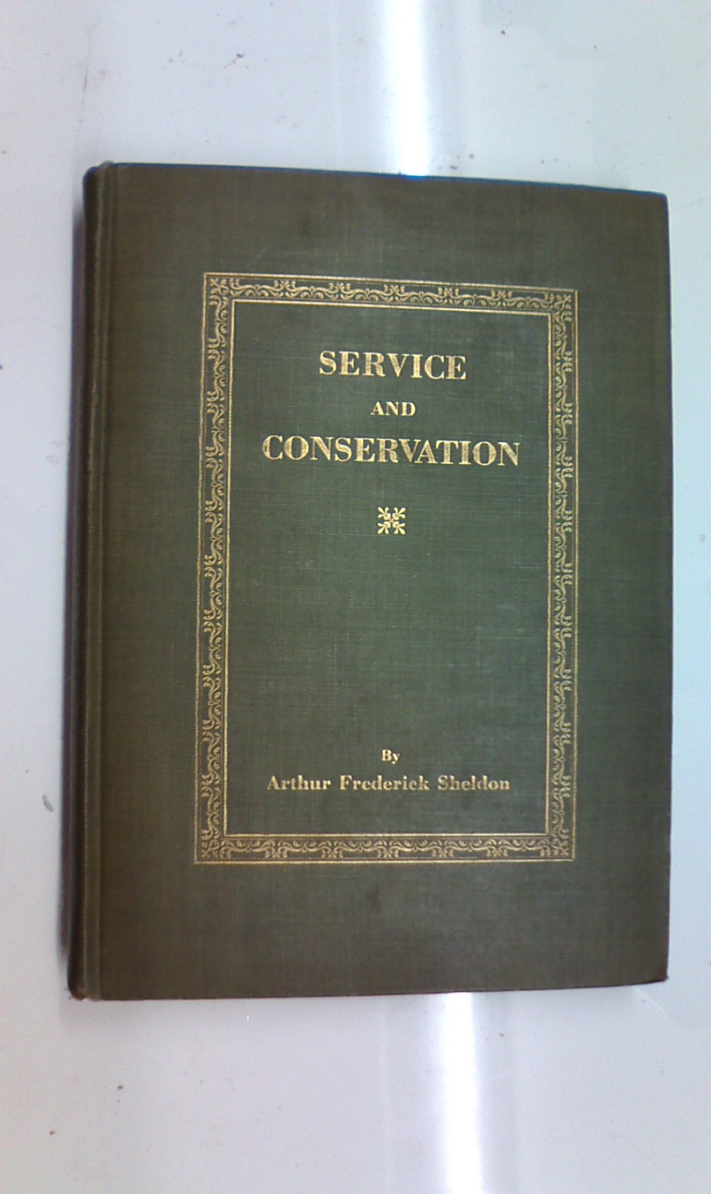
1902年 商売に成功する方法
1902年 シェルドンコース
1903年 成功する販売学
1906年 産業成功学
1910年 事業構築学
1911年 販売術
1913年 効果的な能力に関する哲学と倫理
1917年 経営学
1921年 ロータリー哲学
1929年 奉仕の原則と保全の法則
Notes:
その後、古いロータリーの文献を蒐集して、それをデジタル化してインターネット上で公開すると共に、アーカイブスとして保存し、後世のロータリアンに伝えようという発想から、「源流の会」という組織を立ち上げ、文献蒐集やデジタル化の作業に忙殺される日々が続きました。
その作業の中で、アメリカの国会図書館の存在を知り、そこに膨大な文献が集められていて、蒐集されている文献の表題や著者が検索できることが分かりました。その結果、100冊近いシェルドンの文献が存在することが分かりました。
さらに、アメリカの古本屋のインターネット上のネットワークの存在も分かったので、シェルドンの文献のリストを送って、その蒐集作業を再開して、現在までに60冊近く集めることができました。
その結果、多くの新しい発見がありました。
その著作の主なものには、商売に成功する方法1902年発行、シェルドン・コース1902年発行、成功する販売学1903年発行、産業成功学1906年発行、事業構築学1910年発行、販売術1911年発行、経営学1917年発行、奉仕の原則と保全の法則1929年発行などの文献があり、

Slide 16
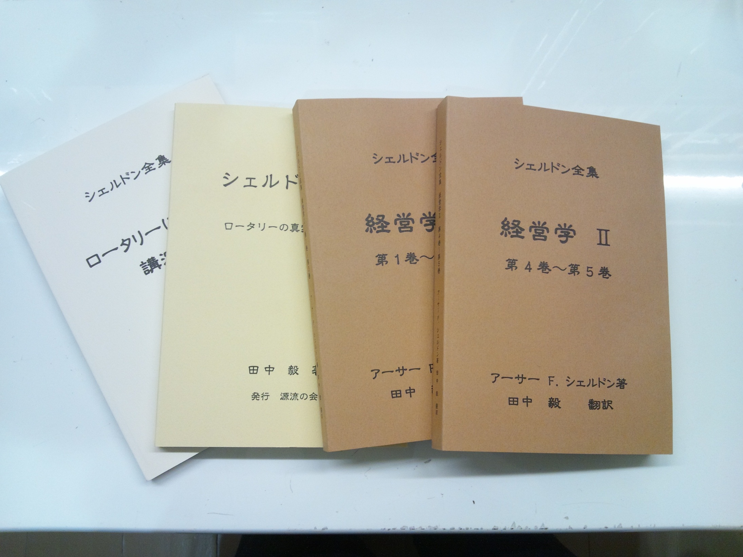
Notes:
この内、奉仕の原則と保全の法則は翻訳を済ませて日本語版を発行済み、経営学は全17巻の内、8巻までが翻訳済みで、経営学Ⅰ、経営学Ⅱとして、日本語版を発行しています。
そのほとんどは、彼が設立していたシェルドン・スクールの教科書として発行されたものです。なおこれ以外に、ロータリーの年次大会やThe Rotarianに寄稿した幾つかの文献があります。
これらの文献はすべて、私が主宰しております「源流の会」のウエブサイトhttp://genryu.orgに収録してありますのでぜひご覧ください。

Slide 17
He profits most who serves best
1902年
シェルドン・スクールのモットー
Notes:
He profits most who serves bestというモットーは、シェルドンがロータリーのために作ったのではなく、1902年に発行された商売に成功する方法、シェルドン・コース、経営学といったシェルドン・スクールの教科書の中で頻繁に使われている言葉であり、経営学のモットーとして作られたものを、ロータリーが借用していることになります。
ロータリーはシェルドンが提唱したHe profits most who serves bestというフレーズをモットーとして採択していますから、このモットーが健在である限り、シェルドンの奉仕理念を順守しなければならないことになります。

Slide 18
He profits most who serves best
do unto others as you would have them do unto you 黄金律
他人からしてもいたいことを、他人にせよ
他人に対して奉仕をすれば 利益が得られる
商売に成功する方法は
奉仕の理念に基づいて
継続的に利益をもたらす顧客を確保すること
Notes:
このHe profits most who serves bestは、純然たる経営学の理念であり、シェルドンはこのモットーは黄金律do unto others as you would have them do unto youを説いたものだと述べています。
黄金律は宗教ではなく哲学だと述べおり、自分が他人からしてもらいたいと考えることを、まず他人にすること。すなわち自分が金銭を儲けたいと思うのなら、まず他人に奉仕をすることであり、先に奉仕があれば、必ず後から報酬がついてくると説いています。
ビジネスマンの目的は発展的な事業を構築することであり、その目的を達成するためには、奉仕の理念に基づいて、継続的に利益をもたらす常連客を確保することが必要であると述べています。
シェルドンの文献を精査すれば、過酷な資本主義が労働者を徹底的に搾取していた時代に、労働者の立場を理解し、利益を適切にシェアしながら、継続的に利益をもたらす顧客を確保する目的で事業を営むことを提唱し、その考え方を順守したシェルドン・スクールの卒業生の努力によって、現在の資本主義社会の発展をもたらせたと言っても過言ではありません。チェスレー・ペリーもジョン・ナトソンもジョージ・ピンカムも、ロータリーの理論武装の主な担い手はすべて、シェルドン・スクールの卒業生で占められていたことを考えると、ロータリーもシェルドン・スクールの卒業生の一人と考えざるを得ません。

Slide 19
奉仕とは
仕事を管理する人たち(企業主)を管理すること
管理される人たち(従業員)を管理すること
この両者に顧客を加えた集団を管理すること
時間やエネルギーやお金や材料を
無駄遣いせず有効に活用して
保全すること
Notes:
シェルドンは「奉仕の原則と保全の法則」の冒頭で奉仕とは何かを定義しています。
奉仕とは
1. 仕事を管理する人たち(企業主)を管理すること。
2. 管理される人たち(従業員)を管理すること。
3. この両者に顧客を加えた集団を管理すること。
さらに、これに時間やエネルギーやお金や材料を無駄遣いせず有効に活用して保全することを付け加えることです。これはすべて安心と豊かな実りを獲得するための道です。
世に有用な職業に従事している人は全員、奉仕によって品物を作り、それを売っているのです。すべての従業員は、人に役立つものを作り、雇用主はそれを売っているのです。役に立つこととは奉仕の別名なのです。
私たちが今まで使ってきた「奉仕」とはかなり異なった定義であり、世に有用な職業に従事して働く行動は、全て奉仕だと考えてもいいように思われます。
さらに「経営学」の中でシェルドンは、Serviceという単語そのものについて、あまりにも多くの意味を持った単語なので、一言で言い表すことは不可能であると前置きして、Serviceを受けた立場から得られる「満足感」であると述べています。
Serviceをする立場からはどのように表現したらいいのでしょうか。「奉仕」という言葉が、パチンコ屋の出血サービスやバーゲン・セールを連想して、どうしても嫌ならば「貢献」と訳すのも一つの方法かもしれません。

Slide 20
奉仕理念に基づいて
継続的な利益をもたらす
顧客を確保する
職業奉仕実践の
受益者はロータリアン
Notes:
シェルドンの定義によると、世に有用な全ての事業に従事することを奉仕と呼んでいますから、
みずからの事業を通じて、継続的な利益をもたらす顧客を確保することが、ロータリーの職業奉仕だということになります。
規定審議会において、He profits most who serves bestがロータリーの奉仕哲学として採択された以上、この考え方を変えてはならないことを今一度確認しておきたいと思います。
RIが推奨している職義訪問や優良従業員の表彰やボランティア活動は、職業奉仕と何ら関係はありません。
職業奉仕の実践とは、奉仕理念に基づいて、継続的な利益をもたらす顧客を確保するために行うあらゆる活動のことです。
職業奉仕を実践による受益者はロータリアンです。
まず、自分の事業を建設的に発展させることで、対社会的奉仕活動が可能になります。
不景気な時だからこそ、ロータリアン同士が助け合い、その力を業界全体や地域社会に広げていく必要があるのです。

Slide 21
価値ある幸福の要素
L 仲間からの愛情
他人からの尊敬
C 曇りのない良心
自尊心
M 物質的な富
報酬または利益
H 幸福と満足
H
L
C
M
Notes:
最初の説明は幸福の三角形です。社会生活において我々が幸福と感じるのは、金銭すなわち物質的な安定をベースにして、同僚からの愛や尊敬を受け、自らの良心や自尊心を保つことです。
奉仕の実践によって得られるprofitは、あくまでも金銭的な利益のことであり、精神的なものは全く含まれていません。経営学の立場から、科学的かつ合理的に事業を発展させる方法、すなわち金を儲ける方法として、奉仕の重要性を説いたわけです。ただし、この幸福の三角形の説明の中で、物質的な富によって得られる精神的な価値として、同僚からの愛と尊敬および良心と自尊心をあげていますが、これとて、物質的な富によって得られると、はっきり前提を前置きしているのです。日本人は、儒教や東洋的な発想から、profitsを精神的なものと解釈する傾向がありますが、シェルドンはっきりそれを否定していますし、彼の思考の中には「清貧」などという発想はないのです。

Slide 22
価値ある奉仕の要素
S
S 奉仕
Q1 正しい質
Q2 正しい量
M 正しい管理方法
Q1
Q2
M
Bhagavan Das
The Science of Peace 平和の科学
Notes:
次に、奉仕の三角形を説明しています。満足感のある奉仕をするためには、先ず、正しい管理状態（正しい人間性・人格、正しい事業の管理状態）であることが大切で、次に正しい質が必要です。私が医者ならば、正しい技術を持って高度な医療活動をすることです。さらに、正しい量が必要です。これは多くの患者に医療活動をすることです。その三者がそろえば、満足できる奉仕活動ができます。
この奉仕の三角形はあらゆる業種に適用できます。
売るためには良い製品を作って適正な価格つけることが最初のステップです。まず品質の高い製品を作ることが一番重要です。次のステップはいかにして十分の量を作るかです。第3のステップは、管理の方法すなわち事業を営む人間の行動を正しく処理することです。
「品質Q1、量Q2、管理の方法M」という奉仕の三角形は、物の価値を計る普遍的な基準だと考えられます。この三つの要素がそろって、始めて価値ある奉仕をすることが可能になります。
なおシェルドンはこの考え方を、インドの哲学者バカバン・ダスの書いた平和の科学から学んだと述べています。

Slide 23

正しい質・量・管理の方法
セールスマン
Q1 言葉の質は正しいか
よい言葉・きれいな言葉
Q2 商談の量は適切か
理論的に話すか・しゃべり過ぎ
M 顧客の前の態度
第一印象・好印象
Notes:
すべての事業所には正しい「質・量・管理の方法」が適用されなければなりません。
良いセールスマンになろうと思えば、正しい「質・量・管理の方法」で商談を進めることです。
あなたが顧客に言っている言葉の質を確かめてください。
あなたは良い言葉を使っていますか。
顧客の心証を害するような発言はしていませんか。
あなたの商談の量は適切ですか。
論理的に話していますか。要点をしぼって話していますか。
適切に話していますか。
顧客の前での態度はどうですか。
セールスマンを雇っている会社は、そのスタッフによって評価されていることを、忘れてはなりません。

Slide 24
正しい質・量・管理の方法
製 造 業
Q1 製品の質に自信があるか
研究開発
Q2 設備投資は万全か
十分な生産量
M マンパワーの開発
社員教育
Notes:
貴方が製造業の良い事業主になろうと思えば、正しい「質・量・管理の方法」で企業経営を進めなければなりません。
自社の製品の質に自信がありますか。
うっかりミスに備えた対策を講じていますか。
常に製品の研究開発を進めていますか。
十分な製品を作るための設備投資を行っていますか。
万一の場合に備えた対策を講じていますか。
マンパワーを開発するための社員教育を行っていますか。
社員の意見を聞いて、それを反映する機会を設けていますか。

Slide 25

正しい質・量・管理の方法
小 売 商
Q1 良い商品
適正な価格
Q2 十分な量
豊富な品ぞろえ
M 正しい管理方法
適正な広告
リピーターの確保
Notes:
小売商の場合も同様に、正しい管理方法の下で、十分な量の良い商品を顧客に提供することです。
商品の品質が高いこと。
一度売った商品には責任を持つこと。
理屈に合った価格であること。
商品の種類が豊富で、
十分の量が確保できること。
店主や従業員この態度がいいこと。
商品知識があること。広告が適正であること。
こういうことが守られている店には、何度でも行きたくなるものです。すなわちリピーターが確保できるのです。

Slide 26
意志の要素
I 知的能力
S 精神的な能力
P 肉体的な要素
V 意志の力
V
I
S
P
Notes:
三番目の三角形は、意思の三角形です。幸福であろうと、正しい奉仕活動であろうと、それを左右するのは意思の力如何にかかっています。自らの強い意思の力を発揮しようと思えば、先ずその人が持っている認識能力がしっかりしたものでなければなりません。更に精神的な能力と肉体的な能力がしっかりしている必要があります。この三つの能力が一体となって始めて素晴らしい意思の力ができるのです。

Slide 27
宇宙の摂理
O 全知
O 全能
O 普遍的存在
P 創造主
P
O
O
O
Notes:
そして最後の三角形は、全てのことがらは、宇宙の摂理によって支配されているということです。私たちが意識する、しないに関わらず、全てことがらは、全知全能で普遍的存在である創造主、すなわち、全ての物質の提供者でもある自然の摂理によって支配されているのです。
この世のすべては自然の法則によって定められているというのがシェルドンの考え方であり、それを「宇宙の摂理」と表現しています。その「宇宙の摂理」を定める本家本元を「Provider創造主」と表現していますが、彼が敢えて「Provider創造主」という言葉を使って、何故「God神」という言葉を避けたのかは非常に興味あるところです。彼のすべての論文の中にはGodという言葉は一切使われておらず、Providerの説明文の中で「もしあなたがProviderを神と訳したければ、そう訳してもかまわない」と注釈を入れているのも非常に気になるところです。

Slide 28
新しい労使関係
資本家の責務
適正な報酬
労働環境 安全・福利厚生・生活保障
従業員教育
労働者の責務
最善を尽くした労働
過失防止
会社の管理運営への協力
Notes:
人間関係学から事業経営を考えなければなりません。
良好な労働環境を提供するのは資本家の責務であると考えて、適正な報酬を支払うこと。安全、福利厚生、社会保障、快適な生活を保証すること。教育の機会を与えることです。
資本家が利益を独占するのではなくて、従業員や取引に関係する人たちと適正に再配分することが継続的に利益を得る方法なのです。
企業がグローバル競争に勝つために、有能な人たちは正規雇用者としてしっかり確保する代わりに、単なる労働力として使う人たちを低賃金で雇うということは、シェルドンの理念に反する行為です。
その代わりに、従業員には、最善を尽くして働くこと。過失を最小限におさえること。会社の管理運営に協力することが要請されます。

Slide 29
人生の元帳
借り方
D O R
D 義務
O 責務
R 責任
貸し方
R P P
R 権利
P 特典
P 特権
雇用主、従業員の双方の責務
義務・責務・責任を遂行することが、
権利・特典・特権を得る唯一の方法
Notes:
人生の元帳は、借り方側には「D-O-R.」、「貸し方」側には「R-P-P.」と表示されて、元帳とそっくりな形にまとめられています
借り方側の台帳
D:dutis は義務を表します。
O:Obligations は責務を表します。
R:responsibilitiesは責任を表します。
貸し方側の台帳
R:rights は権利を表します。
P:privileges は特典を表します。
P:prerogatives は特権を表します。
義務・責務・責任という本来の原因を遂行することが、権利・特典・特権という結果を得る唯一の方法です。
雇用主の従業員に対する責務は、報酬を支払うこと。安全、福利厚生、社会保障、快適な生活を保証すること。教育の機会を与えること。
従業員の雇用主に対する責務は、最善を尽くして働くこと。過失を最小限におさえること。会社の管理運営に協力すること。
雇用主と従業員がこの3種類の責務をお互いに果たすことが、会社の発展に繋がるのです。

Slide 30
正しい質・量・管理の方法
あらゆる業種について
商売に成功する方法は
継続的に利益をもたらす顧客を確保すること
後援者と常連客の確保
Notes:
商売に成功する方法は、継続的に利益をもたらす顧客を確保することです。
一:見さんだけを相手にしていては、継続的な事業の発展はあり得ません。
リピーターとなって再三、店に訪れる常連客を確保することが、すべての事業所を繁栄させます。
事業所の後援者と常連客の確保こそが事業を発展させる鍵なのです。

Slide 31
経済的に成功する方法
価値ある奉仕を実践する願望
奉仕を実践する能力の開発
実践活動に能力を適用する
奉仕に対する正当な報酬を得る
報酬の貯蓄や活用や節約によって利益を保全する
Notes:
経済的に成功する方法は、いつも、価値ある奉仕を実践しようという願望を持つこと。
奉仕を実践に移す能力を開発すること。
開発された能力を、実践活動に適用すること。
奉仕に対して正当な報酬を得ること。
奉仕の対価として得た報酬は、貯蓄や活用や節約によって利益を保全することが大切です。

Slide 32
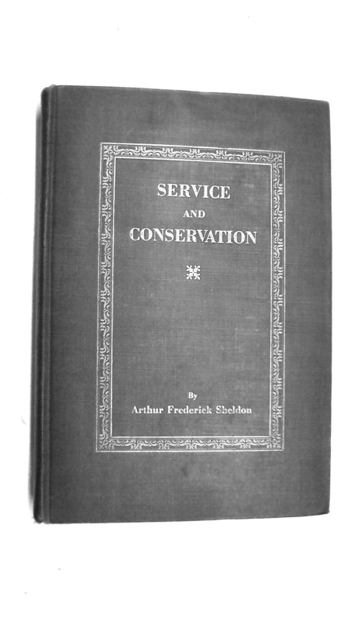
保全とは
損失や危機から守ること
保存する、節約する、保護すること
保全とは、時間、エネルギー、お金、品物を浪費しないで賢明に活用すること
Notes:
シェルドンは1929年に出版した「奉仕の原則と保全の法則」の中で、初めて、得た利益を保全することの重要性を説いて、He profits most who serves and conserves best とモットーを修正しています。
保全とは、損失や危機から守ることです。別な言葉で言えば、保存する、節約する、保護することです。
時間やエネルギーは利益を生み出す原因です。お金やお金でかった品物は、原因が作り出した結果です。
保全とは、原因と結果の双方を浪費しないで賢明に活用することです。

Slide 33
浪費の戒め
時間の有効活用
最も効果的なエネルギー
人間のエネルギー・・・マン・パワー
お金の保全と賢い使い方
物質の浪費が大きな損失に繋がる
家庭における浪費
会社においては、労使の協力が不可欠
価値ある財産を保全して、賢明に使う
Notes:
せっかく蓄えた利益を保全するためには浪費を戒めなければなりません。
すべての人に与えられた時間は同じですから、いかに有効に使うかが鍵です。時間を有効に使うことは、人生を快適に過ごすことです。
エネルギーの中で最も優れた力を発揮するのは、人間のエネルギー、マン・パワーです。
マンパワーを有効に使うことが最も大きなエネルギーの保全につながります。
貯金したり、投資すると、お金の力は増えます。
使わずに済ませる方法を考えることは、より有効な保全につながります。
奉仕に徹してお金を儲けてください。経営学とは、生活費を稼ぐ学問ではありません。人間の有用性を高める人生の学問です。
ごく僅かな物質の浪費でも、大勢の人によって浪費された物質の集積が、多くの損失を生み出します。
家庭における浪費を防ぐためには家族全体の協力が欠かせません。
会社においても雇用主、従業員の協力が不可欠なのです。
奉仕をして集めた価値ある財産を保全し、賢明に使いましょう。

Slide 34
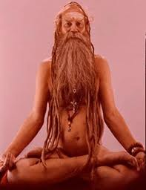
インド哲学の影響
インド哲学者
Bahgaban Das
平和の科学
奉仕の三角形
カントの三元論
Notes:
シェルドンは、先ほど述べた、質、量、管理の方法を示した奉仕の三角形はインドの哲学家バガバン・ダスの「平和の科学」という本の中でヒントを得たと述べています。シェルドンの奉仕理念がインド哲学の影響を受けていることは興味あることです。
この記述に興味を示して、「平和の科学」をあちらこちら探し回った結果、バーミンガムのとある古本屋にこの本があることを突き止めたので、早速手配しました。やっと先日届きましたので、現在、翻訳に格闘中です。
ざっと、キーワード検索をした結果、質、量、管理状態の奉仕の三角形に触れているのは一か所のみで、それもその内容の説明ではなく、単なる三元論の一例として、記載されているに過ぎませんでした。まだ、ざっと目を通しただけですが、かなりの部分にインド文字が使われているので、翻訳は困難を極めている状態です。
バガバン・ダスは1869年に生まれ1958年に亡くなった、インドの哲学者です。ヒンドゥー教の聖職者の立場からは神智者と呼ばれています。
平和の科学の中で彼が述べていることは、宇宙は万物を支配する神の自然のエネルギーで支配されており、宇宙のすべての活動の基礎はすべて三つの因子で構成されているという、ヒンドゥー教の三元論が展開されています。
物質に対する評価は、増えたか、減ったか、変わらないかの三つの評価であり、精神的な評価は、奔放か、狭小か、寛容かの三つの評価であり、身体の発育については、成長か、継続か、衰弱か、また精神的には、追求か、あきらめか、無関心か、そして私たちの霊魂は喜びと痛みと平和という三つの状態を感じると述べています。
そしてMula-prakrit (自然の契約) として特別な関係を持ったものが、質、量、管理状態の形を表し、この三元論は古くカントに由来するものであることが述べられています。
シェルドンがカントの影響を強く受けているのは、その根底となっている認識論が共通であることや、双方が共に原因結果論 (因果論) や学校教育に対する批判を述べていることからも容易に理解できます。この両者の影響を強く受けたシェルドンは奉仕理念を説明するに当たって、これに倣って、幸福の三角形、奉仕の三角形、人間力の三角形、原因の三角形を提示したものと思われます。
1913年にバッファローで開催されたロータリークラブ連合会の年次大会のスピーチで、次のように述べています。
「長い間、私の心の中では、ロータリーの理念の中心的な思考である奉仕に対する疑問が、私にとっての大きな難題でした。私はそれを分析して、答えを得ようと試みました。しかし、インドの哲学者であり作家であるバガバン・ダスの本を読む日までは、その答えを見つけることはできませんでした。ある部分を読み下っていくと、次のように書かれた、神秘的な真理の三つの言葉を見つけたのです。「量、質、管理状態」。多分、バガバン・ダスは、商売を懐疑の目で見ていたのでしょう。私は、彼が、むしろ、商取引を汚い物として見下しており、生き様を変えることによって職業としては避けるべきだと考えているのではないかと推察しました。しかし、真理のささやかな三原則「量、質、管理状態」を見つけたとき、奉仕の分析を見つけた感じで、思わず万歳を叫びました。」
また、1917年に書かれた「経営学」の中では、次のように説明しています。
「経営学はついに、奉仕の原則を分析しました。構成している要素に、それを変えて結合させて実行すると、上得意の心の中に満足という精神的な状態を引き起こす奉仕の種類を作る要素を発見しました。経営学の著者は長い間、奉仕の適切な定義を捜し求めていました。11年間もそれを捜し求めましたが、見つけることはできませんでした。バガバン・ダスの平和の科学を読んでいる時、探し求めていたものを見つけて、思わず叫び声をあげました。彼の目が質、量、管理状態と呼ばれる三つの関連するグループを目にした時、ついに長い間探し求めていた奉仕の分析を見つけたことに気付きました。 経営学はついに、奉仕の原則を分析しました。構成している要素に、それを変えて結合させて実行すると、上得意の心の中に満足という精神的な状態を引き起こす奉仕の種類を作る要素を発見しました。」
すなわち、この記述から、シェルドンはバガバン・ダスの「平和の科学」の中から質、量、管理状態という奉仕の三角形、さらに言い換えればロータリーの奉仕理念を見つけ出したと言えます。

Slide 35
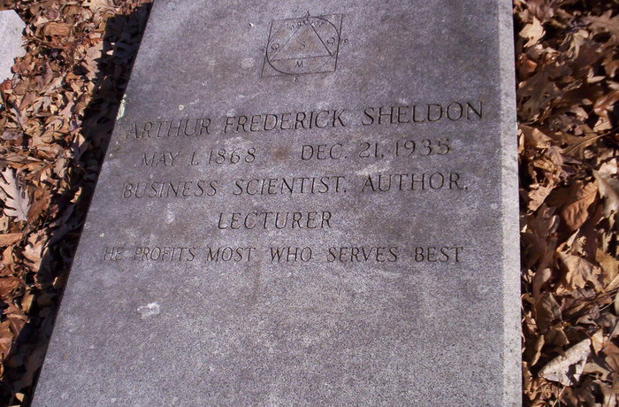
Notes:
つい最近、シェルドンの墓石に関する新しい事実が、幾つかみつかりました。
墓誌には、Spouse : Anna Griffiths Sheldon (1871 - 1958)
Children: Helen M Sheldon (1898 - 1976)、Arthur Frederick Sheldon (1899 - 1929)
という記載があります。
すなわち1929年に、シェルドンと同じ名前をつけた最愛の息子が、３０歳という若さでこの世を去りました。
その悲しさは、同年に出版された最後の著作である「奉仕の理念と保全の法則」の中で、初めて「神」という言葉を使い、また、死後の世界や地獄極楽の存在についてかなりの紙面を割いていることからも、推測できます。
シェルドンはこの翌年1930年にシカゴクラﾌﾞを退会し、1935年にこの世を去っています。
なお、可能な限り、古いシカゴ・クラブの資料を探しましたが、1921年以降のﾛｰﾀﾘｰの資料の中から、シェルドンの名前は一切見つけることはできませんでした。
ニューヨーク州のキングストーンにある、彼のお墓にはHe profits most who best と共に、質、量、管理状態を表す奉仕の三角形が刻まれていることは、みなさんご存知のことですが、よくよく調べると、この三角形は円で囲まれ、更にその周りを四角形で囲んでいることが分かります。
よく見ると、一番外側の四角形の辺に文字が一文字ずつ、刻みこまれていることが分かります。

Slide 36
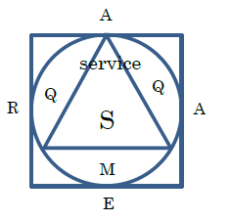
奉仕の三角形と A R E A
A Ability 能力
R Reliability 信頼性
E Endurance 忍耐力
A Action 行動力
Notes:
上にＡ、左にＲ、下にＥ、右にＡの文字が刻まれています。これはシェルドンが強調した教育論、すなわち
A Ability 能力
R Reliability 信頼性
E Endurance 忍耐力
A Action 行動力
の頭文字を組み合わせた、AERAすなわち、真の教育とは、知識を教え込むことではなくて、その人のあらゆる部分の守備範囲を広げて、持っている潜在的な能力を引き出すことということになり、カントやバガバン・ダスの教育論と一致するわけです。

Slide 37
なぜ
シェルドンは
ロータリーを
去ったか
Notes:
さて、ポール・ハリスやチェスレー・ペリーはロータリアンとして一生を終えましたが、シェルドンは1921年以降ロータリーとの関わりを絶ち、1930年に退会しています。なぜ退会したのかという理由を巡って、諸説が囁かれていますので、私なりの推論をご披露したいと思います。
まず言えることは、シェルドンは経営学の専門家であって、彼の頭の中にあるのはいかに合理的な企業経営をして事業を発展させるかであり、その他の対社会的奉仕活動によって、社会に貢献することではなかったことです。彼の文献の中からは、職業を通じた奉仕活動以外の、対社会的奉仕活動に関しては一切触れられてはいません。さらに直接的な原因は、1921年からは、自分が提唱した奉仕理念が徐々に軽視されて、詠み人知れず、意味知れずの、まったく別次元のモットー、すなわち社会奉仕のモットーが重要視され始めたことに対する不快感からロータリーと一線を画し始め、1929年に最高潮に達したHe profits most who serves best 廃止の運動に対する不信感と、最愛の息子を若くして亡くした悲しみが重なって退会を決意したのではないかと考えています。

Slide 38
単なる親睦組織に、奉仕理念を与えた
シェルドンの奉仕理念に基づいた運営
シェルドンが産業界に及ぼした大きな影響
Service above self の普遍化と立場の逆転
シェルドンのモットーに対する批判運動
決議23-34における Service above self との同列化
Notes:
ロータリーは親睦と会員の物質的相互扶助団体に過ぎなかった。
そこに新しい経営学に基づく奉仕理念を提唱したのが、アーサー・フレデリック・シェルドンです。
シェルドンの職業奉仕理念は、継続的な事業の発展を得るためには、自分の儲けを優先するのではなく自分の職業を通じて社会に貢献するという意図を持って事業を営む、すなわち会社経営を経営学の実践だととらえて、原理原則に基づいた企業経営をすべきだと考えました。
即ち自分の事業を経営学の実践だと考えて、継続的に利益をもたらす顧客を確保する方法を、いかに編み出すかを説いたのです。シェルドンの文献を読む限り、この考え方は、彼が初めて経営学の本を出版した1902年から最後の著作1929年まで、一貫して変わっていません。敢えて変わった点を探すとすれば、晩年に「利益を保全する」ことが加わったくらいです。
シェルドン・スクールは大盛況で、数多くの卒業生を輩出して、その後のアメリカの産業界の中枢として、アメリカ経済を担っていきました。
1921年、ロータリアン数8万人に比べて、シェルドン・スクールの卒業生26万人という数からも、シェルドン・スクールの隆盛ぶりがうかがわれます。
シェルドンからすると、ロータリーも数多くの学生の一人と見ていたのかもしれません。
事実、親睦と相互扶助という姑息な手段で世渡りをしていた集団に、大勢の卒業生を通じて経営学を学ばせ、実践させることによって、世界的な組織にまで発展させたのです。
He profits most who serves best はシェルドンが提唱した哲学や経営学に基づいたモットーです。
従って初期の年次大会の主役は当然のことながら、シェルドンであり、彼の考え方を聞くために多くのロータリアンが集まってきたのです。
シェルドンの言う通りに会社経営をすると、どの会社も大きく業績を伸ばしていきました。
1911年のポートランドで開かれた年次大会のクルージングで、ミネアポリス・クラブの会長フランク・コリンズ(果物商)がservice not self というフレーズを発表しました。同クラブの記念誌によると、このフレーズがシェルドンのモットーを同じ道徳律の見地から述べたものであることの商人を得るために、あらかじめシェルドンの下を訪れたことが記載されています。すなわち同時に使われ始めたService not self はシェルドンのHe profits most who serves bestと同じ意味を持って使われていたのです。
ところが1915年ころからservice above self というフレーズが、これに代わって使われ始めました。提唱者も、その真意もわからないフレーズです。事実、service above self をあらゆる手段を講じて調べましたが、その出生を説く鍵は見つかりません。最近は「他人のことを思いやり、他人のために尽くすこと」という注釈がつけられていますが、これはまったく後付けの解釈と言わざるを得ません。
その正体不明、意味不明のフレーズが、シェルドンのモットーと肩を並べて使われるようになってきたわけです。
さらに言葉遊びが進み、Service before self などというモットーも生まれました。さらにそれぞれのモットーの持つ意味も徐々に変化しました。単に自分ひとりで設けてはいけないという意味だったService not self が己を犠牲にした奉仕、無我の奉仕に変わり、Service above self は他人のことを思い遣り、他人のために尽くす奉仕という解釈になりました。
さらに同じころから、シェルドンのモットーを排斥しようという運動がイギリスを中心に起こってきました。このモットーに含まれているprofit という単語に対する拒否反応が直接的な理由でしたが、宗教感や道徳感を敢えて避けて、純粋な経営学として作ったこのモットーそのものに対する反発が強く起こってきました。野蛮なアメリカ人だから profit という次元の低い言葉を使っているが、よき伝統と高い倫理観を持っているヨーロッパの人間として、受け入れる難い、次元の低いモットーだという理由でした。
なお、日本で開催された地区大会でもたびたび、He profits most who serves bestを廃止しようという議題がでていた模様です。
シェルドンは1921年にエジンバラで開催された年次大会で「ロータリー哲学」という表題の講演をしていますが、これを最後に、ロータリーとは完全に手を切っています。健康が優れなかったという説もありますが、その後も活発に著作活動と学校経営に励んでしますから、私は別な見方をしています。
1923年、決議23-34で、service above self とHe profits most who serves best の双方が、対等な形でロータリーの奉仕理念として確定したことも、シェルドンにとっては不愉快なことであったと推察します。

Slide 39
四大奉仕の導入と職業奉仕理念の比重低下
シェルドンの奉仕理念との解離
シェルドンの奉仕理念の否定
社会奉仕への転換
息子の死
Notes:
ェルドンがロータリーと袂を分かつ誘因となったのは1927年の四大奉仕制定であったと思われます。何も奉仕理念のなかったロータリーに新たな経営学に基づく奉仕理念を提唱して、その理念の下で大きく発展させてきたにも関わらず、この四大奉仕の制定によって、シェルドンの奉仕理念は、四分の一の理念に格下げされたわけです。
さらに、この四大奉仕の制度はイギリスが中心になって作ったため、職業奉仕が vocational Serviceと名付けられて、いわゆる職業天職論の要素が入ってきました。シェルドンは絶対にVocationという単語は使わずに、すべてOccupationで通してきましたし、敢えてGodという言葉の使用も避けてきた経過がありました。
決定的な亀裂は1929年の国際大会に、RIBIから「He profits most who serves best 」を廃止するという決議案29-7が提案されたことです。もっともこの決議案し否決されましたが、
この大会で身体障害児対策をロータリーの最優先課題として実施することが決定したために、ポール・ハリスと意見が対立して、修復不可能になったことも否定できません。
同じ年、最愛の息子を30歳の若さで亡くしたことも大きな原因の一つかも知れません。
なおシェルドン・スクールの運営は健全に行われ、その後もたびたび教科書の改訂が行われ、最後の改定は「シェルドン・コース」が彼の没後1936年に行われています。

Slide 40
シェルドンの奉仕理念
He profits most who serves best
ロータリーの職業奉仕理念
Notes:
それでは最後にシェルドンの奉仕理念をまとめてみましょう。
シェルドンは職業奉仕という言葉を使っていません。一般的な奉仕理念の中で、今日私たちが捉えている職業奉仕を語っています。
そしてシェルドンは一般的な奉仕理念を表す言葉として、He profits most who serves bestを使っています。
彼が最初にHe profits most who serves bestを使ったのは1902年のことです。
この度の規定審議会で決議10-182「社会奉仕に関する1923 年の声明の第一項を、奉仕の哲学の定義として使用する」が採択されたことは、Service above self と共にHe profits most who serves bestがロータリーの奉仕哲学として定められたことを意味します。

Slide 41
奉仕理念に基づいて
継続的な利益をもたらす
顧客を確保する
職業奉仕実践の
受益者はロータリアン
Notes:
すなわち、シェルドンの奉仕哲学がロータリーの奉仕理念として、正式に認められたことを意味します。
シェルドンは自らの奉仕の念を「奉仕理念に基づいて、継続的な利益をもたらす顧客を確保する」ことと定義しています。
シェルドンの定義によると、世に有用な全ての事業に従事することを奉仕と呼んでいますから、
みずからの事業を通じて、継続的な利益をもたらす顧客を確保することが、ロータリーの職業奉仕だということになります。
He profits most who serves bestがロータリーの奉仕哲学として残っている限り、この考え方を変えてはならないことを今一度確認しておきたいと思います。
RIが推奨している職義訪問や優良従業員の表彰やボランティア活動は、職業奉仕と何ら関係はありません。
職業奉仕の実践とは、奉仕理念に基づいて、継続的な利益をもたらす顧客を確保するために行うあらゆる活動のことです。
職業奉仕を実践による受益者はロータリアンです。
まず、自分の事業を建設的に発展させることで、対社会的奉仕活動が可能になります。
不景気な時だからこそ、ロータリアン同士が助け合い、その力を業界全体や地域社会に広げていく必要があるのです。

Slide 42

職業奉仕の実践活動
自分の事業の隆盛
継続的に利益を
もたらす常連客の確保
倫理基準の高さの証明
業界全体の繁栄
地域社会の職業
情報の公開
ロータリーの広報
Notes:
ロータリアンは、まず自分の事業の繁栄を考えなければなりません。
そのためには、継続的に利益をもたらす常連客を確保する必要があります。常連客が反復して商品を購入するのはその事業所の倫理基準の高さを証明してくれることです。すなわち不正をしていないことの証明なのです。
次に自分が属する業界全体の繁栄を考え、究極的には地域社会全体の繁栄を図らなければなりません。
日本のロータリアンには優れた技術を持っている零細企業や中小企業のオーナーが沢山います。電子レンジの技術として開発され、結果として携帯電話やコンピューターやステルス戦闘機にまで取り入れられた電磁波吸収塗料、あらゆる物質に可能なメッキ技術、ナノ単位の金属加工技術、こういったものは、全て日本の小さな町工場で開発された技術です。また、目を閉じていても、リンスかシャンプーかが判るように、キャップの形を変えた洗剤メーカーも立派な職業奉仕の実践者です。
ロータリアンはその業種の代表者ですから、ロータリアンだけではなく、地域社会のこういった優れた技術を国際的に紹介したり、仲介する責任を持っているはずです。WCSの交換プロジェクトのような技術登録バンクを作って、お互いに利用できるようなシステムを作り、クラブ・レベル、地区レベル、世界レベルに拡げていくことも、新しい観点からの職業奉仕になるのではないでしょうか。
こういった活動がロータリーの素晴らしさを世間に知らせる、大きな広報になるのではないでしょうか

